Slide 1
第二章 微处理器

Slide 2
2.8 高速缓存（Cache）
 | 80486 | Pentium | Pentium Pro | Pentium II | Pentium III
L1 Cache | 8KB | 8KB代码 8KB数据 | 8KB代码 8KB数据 | 8KB代码 8KB数据 | 16KB代码 16KB数据
L2 Cache | 256KB | 256KB | 256KB 同速 | 512KB半速 256KB同速 | 512KB半速 256KB同速

Slide 3

2.8.1 Cache工作原理
相联存储器，TAG命中与未命中，未命中需要总线周期访存。
Cache行：相联存储器中的存储块。
• 80486的L1Cache为16B一行。
• Pentium的L1Cache为32B一行。
• L2Cache更多的字节。
• 不支持局部充满的Cache行，单位是行，不是字，双字。
• Cache行仅映射内存中对齐于16B或32B的块，其起始地址应设计成低4位/低5位为全0。
• Cache填充：从内存中调16B或32B块到Cache中。

Slide 4

2.8.1 Cache工作原理
Cache写操作：软件是页表中PWT位；硬件是WB/ 。
• 通写Write-through：写Cache和写内存。
• 回写Write-back：只写Cache，不立即写到内存，它们在Cache中累计起来。
当回写操作执行时，修改的Cache行是在后来才写向内存的。
写回内存的触发机制 ：
a. Cache行需要重新分配：如新Cache行在一个已经是充满的Cache中分配。
b. 维持Cache一致性时也要触发写回主存。
Cache行需要重新分配时，要用LRU算法进行Line调出跳入处理。

Slide 5
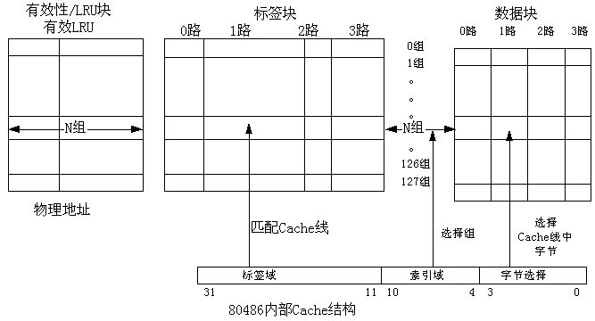
2.8.2 80486内部Cache结构

Slide 6
2.8.3 80486内部Cache操作
CD | NW | 工作模式
1 | 1 | Cache无效，不通写，有效Cache行继续响应 Cache命中，操作正常；Cache未命中，不填充，直接访问 写命中Cache行时，只写Cache，不写内存；写命中改变E状态的行到M状态，写命中后共享的行仍然共享；写未命中访问存储器
1 | 0 | Cache无效，通写，有效Cache行继续响应 Cache命中，操作正常；读命中访问Cache，读未命中不引起填充 写命中Cache行时，同时写Cache和内存 写命中能在WB/ 控制下把共享的行变成互斥的行（S E）
0 | 1 | 无效设置，异常13，全0错误码
0 | 0 | 读命中访问Cache，读未命中引起行填充；写命中更新Cache Cache工作 写命中能在WB/ 控制下把共享的行变成互斥的行（S E）

Slide 7

2.8.4 80486页级Cache管理
CR3 基址 PCD PWT
驱动
访问页目录表
PCD
驱动
控制外部Cache
页目录项 基址 PCD PWT
访问页表
PWT
驱动
页表项 基址 PCD PWT
80486内Cache通写，不管PWT
PCD=1时
即使
=0，内外
Cache
对应页不
工作
访问页
页（指令或数据）
当分页不允许时，这些位忽略即PCD=PWT=1

Slide 8
2.8.5 Pentium的Cache
1、一个8KB的数据Cache和一个8KB的指令Cache。
2、每个Cache有2路128组,每个Cache行有32个字节。
3、Cache按回写和通写相结合的方式工作。回写方式，在Cache的标签域附有一更新位。
4、多CPU结构中，为保持一致性，采用MESI一致性协议。
M状态：修改状态；
E状态：互斥状态；
S状态：共享状态；
I状态：无效状态。

Slide 9
MESI Cache Line States
Cache行的状态 | Modified | Exclusive | Shared | Invalid
This Cache line is valid? | Yes | Yes | Yes | No
The Memory copy is … | … Out of date | … valid | … Valid | -
Copies exist in Cache of other CPU | No | No | Maybe | Maybe
A write to this line… | …Does not go to bus | …Does not go to bus | Goes to bus and updates Cache | Goes directly to bus

Slide 10
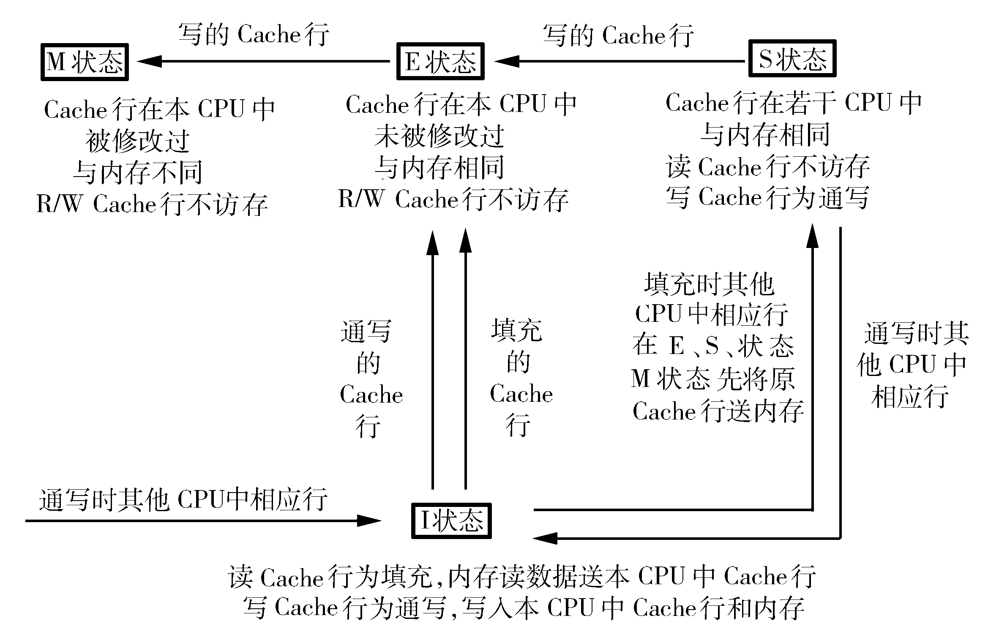
2.8.5 Pentium的Cache

Slide 11
Thank you!

